Slide 1
Curso Introducción a la Computación
Trascendencia
de este curso
Introducción a la Computación
Profesor: Eduardo Peña J.
Los Actores
1
Trascendencia

Slide 2
Sistemas Computarizados
Qué es un Sistema Computarizado?
Qué elementos lo componen?
Donde los encontramos?
Introducción a la Computación
Profesor: Eduardo Peña J.
Trascendencia
2

Slide 3
Sistemas Computarizados en el hogar
?
Introducción a la Computación
Profesor: Eduardo Peña J.
Trascendencia
3

Slide 4
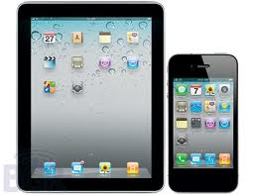
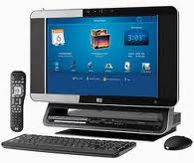
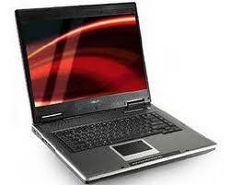
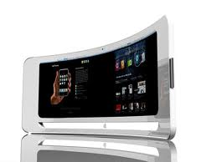
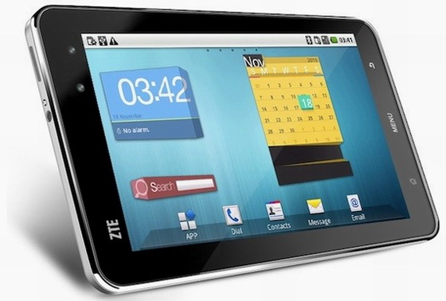
Sistemas Computarizados en el hogar
Introducción a la Computación
Profesor: Eduardo Peña J.
Trascendencia
4

Slide 5
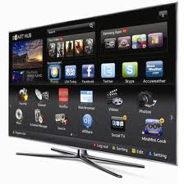
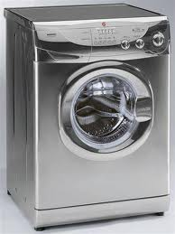
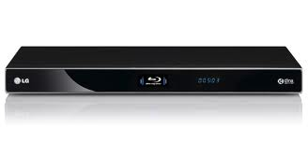
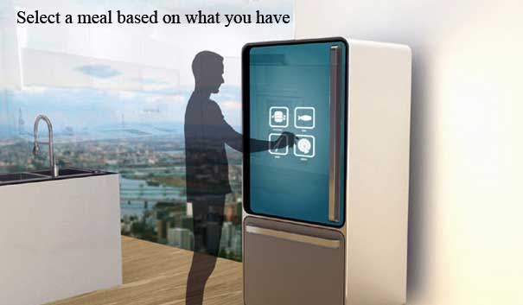
Sistemas Computarizados en el hogar
Introducción a la Computación
Profesor: Eduardo Peña J.
Trascendencia
5

Slide 6
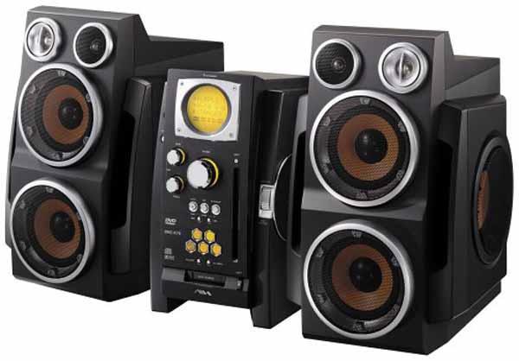
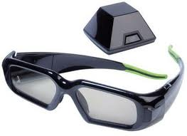
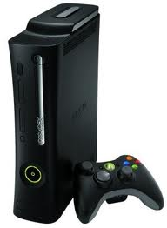
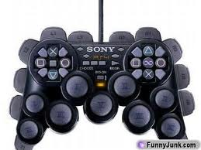
Sistemas Computarizados en el hogar
Introducción a la Computación
Profesor: Eduardo Peña J.
Trascendencia
6

Slide 7
Sistemas Computarizados en nuestro entorno
?
Introducción a la Computación
Profesor: Eduardo Peña J.
Trascendencia
7

Slide 8
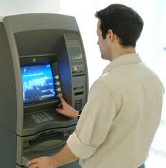
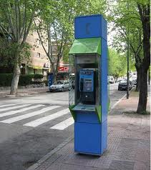
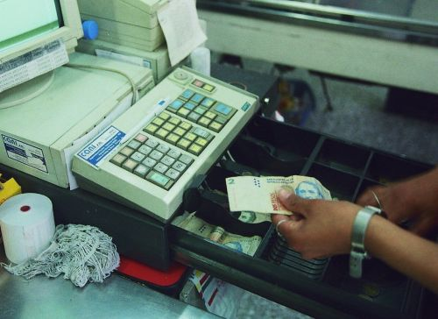
Sistemas Computarizados en nuestro entorno
Introducción a la Computación
Profesor: Eduardo Peña J.
Trascendencia
8

Slide 9
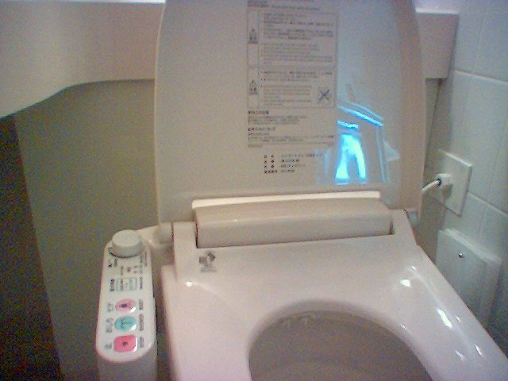
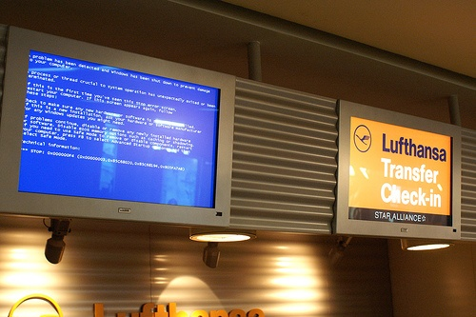
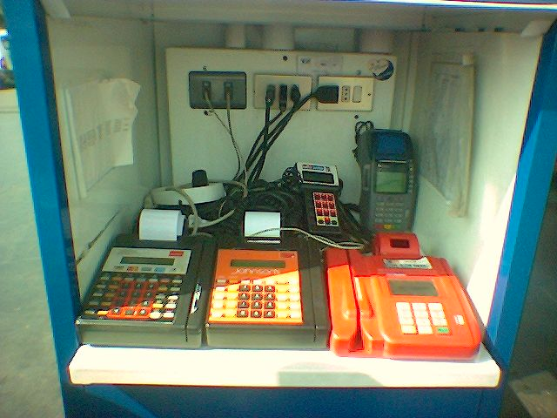
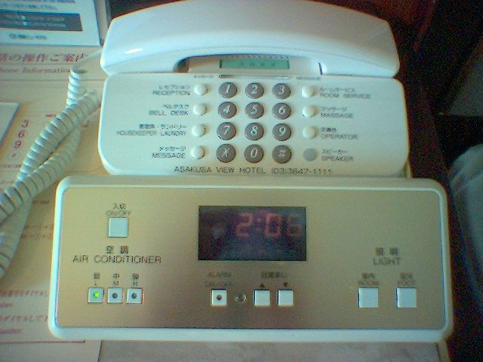
Sistemas Computarizados en nuestro entorno
Introducción a la Computación
Profesor: Eduardo Peña J.
Trascendencia
9

Slide 10
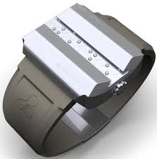
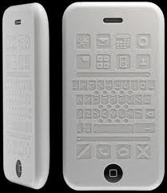
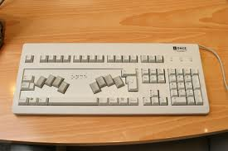
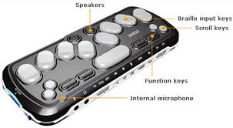
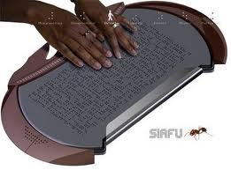
Sistemas Computarizados Futuristas?
Introducción a la Computación
Profesor: Eduardo Peña J.
Trascendencia
10

Slide 11
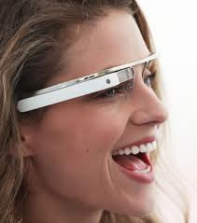
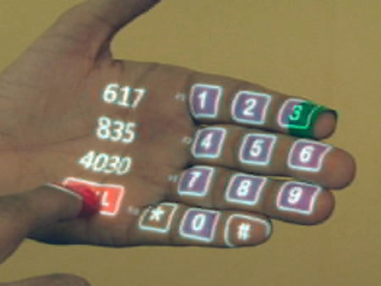
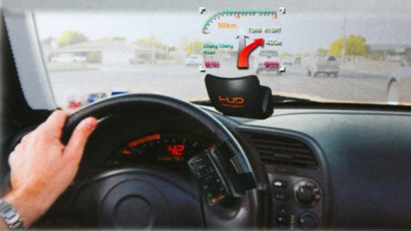
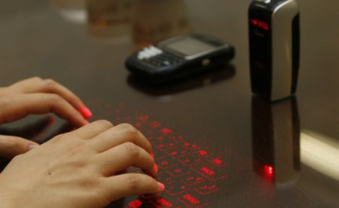
Sistemas Computarizados Futuristas?
Introducción a la Computación
Profesor: Eduardo Peña J.
Trascendencia
11

Slide 12
Sistemas Computarizados en Salud
?
Introducción a la Computación
Profesor: Eduardo Peña J.
Trascendencia
12

Slide 13
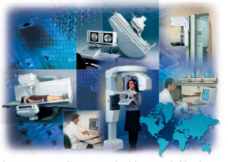
Sistemas Computarizados en Salud
Introducción a la Computación
Profesor: Eduardo Peña J.
Trascendencia
13

Slide 14
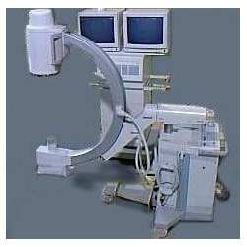
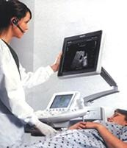
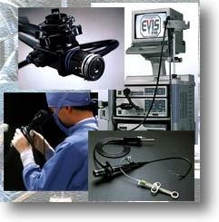
Sistemas Computarizados en Salud
Introducción a la Computación
Profesor: Eduardo Peña J.
Trascendencia
14

Slide 15
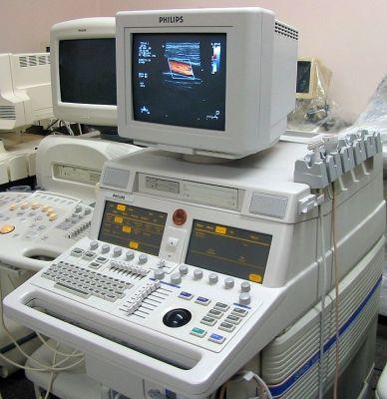
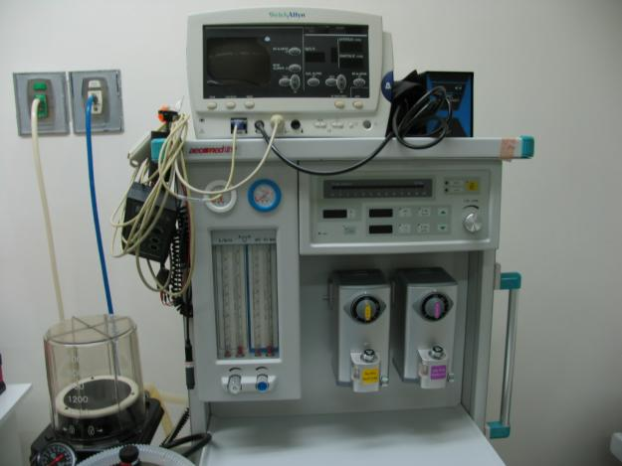
Sistemas Computarizados en Salud
Introducción a la Computación
Profesor: Eduardo Peña J.
Trascendencia
15

Slide 16
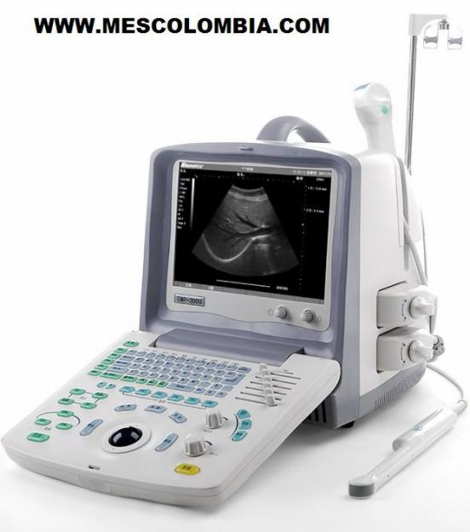
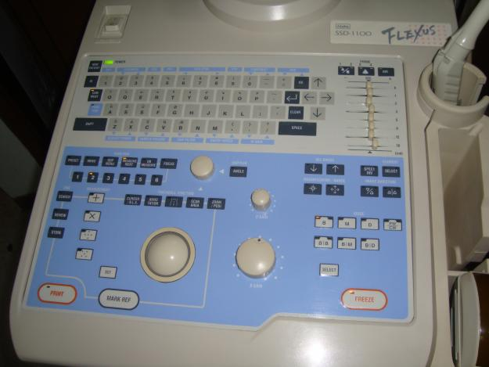
Sistemas Computarizados en Salud
Introducción a la Computación
Profesor: Eduardo Peña J.
Trascendencia
16

Slide 17
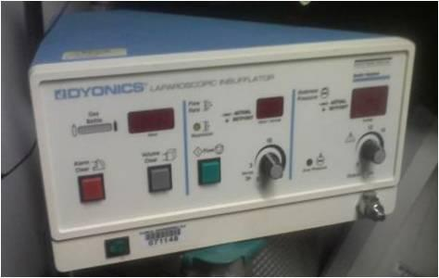
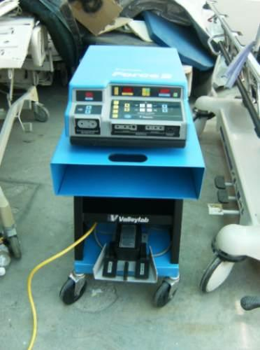
Sistemas Computarizados en Salud
Introducción a la Computación
Profesor: Eduardo Peña J.
Trascendencia
17

Slide 18
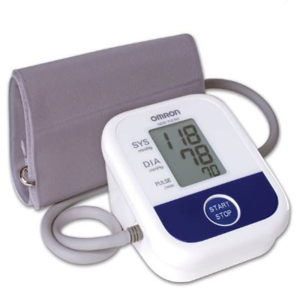
Sistemas Computarizados en Salud
Introducción a la Computación
Profesor: Eduardo Peña J.
Trascendencia
18

Slide 19
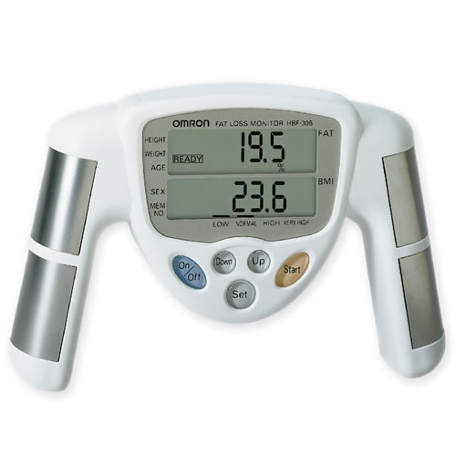
Sistemas Computarizados en Salud
Introducción a la Computación
Profesor: Eduardo Peña J.
Trascendencia
19

Slide 20
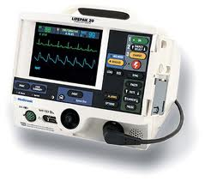
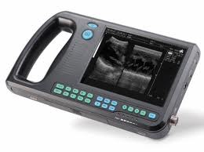
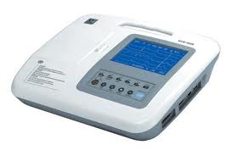
Sistemas Computarizados en Salud
Introducción a la Computación
Profesor: Eduardo Peña J.
Trascendencia
20

Slide 21
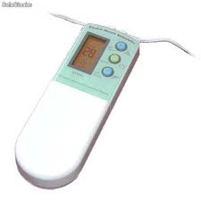
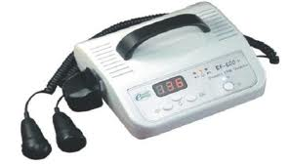
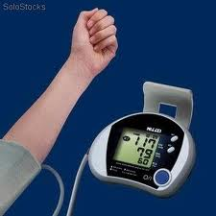
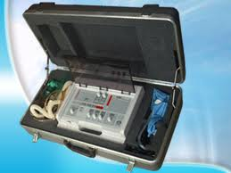
Sistemas Computarizados en Salud
Introducción a la Computación
Profesor: Eduardo Peña J.
Trascendencia
21

Slide 22
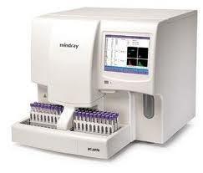
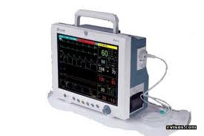
Sistemas Computarizados en Salud
Introducción a la Computación
Profesor: Eduardo Peña J.
Trascendencia
22

Slide 23
Sistemas Computarizados en Salud
Introducción a la Computación
Profesor: Eduardo Peña J.
Trascendencia
23

Slide 24
Sistemas Computarizados en Salud
Introducción a la Computación
Profesor: Eduardo Peña J.
Trascendencia
24

Slide 25
Sistemas Computarizados en Salud
Laparoscopios
Ecocardiógrafos
Radiógrafo
Resonadores Magnéticos
Ecógrafos
Scanners
Saturómetros
Glucómetros
Tensiómetros
Termómetros
Medidor de Composición corporal
Podómetros
Desfibrilador
Monitores
E T C ….
Introducción a la Computación
Profesor: Eduardo Peña J.
Trascendencia
25

Slide 26
Entonces Qué tienen en común para llamarse Sist. Computarizado?
Procesador
Unidad de Memoria
Periféricos de Comunicación
Interface con el Usuario
Introducción a la Computación
Profesor: Eduardo Peña J.
Trascendencia
26

Slide 27
Curso Tecnología de Información y Comunicación TIC’s
Objetivos:
Al finalizar el curso el alumno será capaz de manejar herramientas de software básicas necesarias en el desempeño profesional.
Introducción a la Computación
Profesor: Eduardo Peña J.
27

Slide 28
Curso Tecnología de Información y Comunicación TIC’s
Metodología:
Habrán clases lectivas apoyadas por material que se encuentra en el sitio web, complementadas con el desarrollo de ejercicios privilegiando la participación activa del estudiante, además de sesiones de práctica en laboratorio con trabajos individuales.
Introducción a la Computación
Profesor: Eduardo Peña J.
28

Slide 29
Curso Tecnología de Información y Comunicación TIC’s
Evaluación:
Teoría:
Una Prueba (100 %)
Laboratorio:
Cinco Tareas (100%)
Introducción a la Computación
Profesor: Eduardo Peña J.
29

Slide 30
Curso Tecnología de Información y Comunicación TIC’s
Temas:
I.- INTRODUCCIÓN:
Tipos de modelos de computadores.
Unidades de almacenamiento (primarias y secundarias).
Procesadores y Velocidades.
Dispositivos periféricos.
Tipos de Software y sus diferentes aplicaciones.
Tipos de sistemas operativos.
II.- MS Windows :
Definiciones.
Configuración del Sistema.
Instalación Software.
Manejo de archivos y carpetas.
Acceso a Internet (Web y correo).
Introducción a la Computación
Profesor: Eduardo Peña J.
30

Slide 31
Curso Tecnología de Información y Comunicación TIC’s
Temas:
III.- Procesador de Texto
Modelo conceptual
Comando de edición de archivos.
Formateo de textos.
Comando de gestión de archivos.
Impresión de archivos.
IV.- Planilla de Cálculo :
Modelo conceptual.
Números, caracteres y fórmulas.
Direcciones relativas y absolutas.
Comandos.
Unidad de gráficos.
Unidad de impresión.
Funciones matemáticas y estadísticas.
Introducción a la Computación
Profesor: Eduardo Peña J.
31

Slide 32
Curso Tecnología de Información y Comunicación TIC’s
Temas:
V.- INTERNET
Conceptos del Web (Comercio, academia, etc.)
Búsqueda de información.
Software público y versiones de prueba.
Sitios de interés.
Comandos de manipulación simbólica.
VI.- Base de Datos:
Bases de datos.
Conceptos y diseños de bases de datos relacionales.
Consultas a la base de datos mediante SQL.
Creación de tablas e ingreso de información.
Ejecución de consultas mediante SQL y otros.
Introducción a la Computación
Profesor: Eduardo Peña J.
32

Slide 33
Curso Tecnología de Información y Comunicación TIC’s
Laboratorio:
Clases Prácticas y Tareas
Introducción a la Computación
Profesor: Eduardo Peña J.
33

Slide 34
Curso Tecnología de Información y Comunicación TIC’s
Bibliografía:
“Guía Práctica Windows 2000”, Pardo Niebla M., Editorial Arrayán.
“La Biblia de Office 2000”, Martín Mindi, Editorial Arrayán.
Introducción a la Computación
Profesor: Eduardo Peña J.
34

Slide 35
Curso Tecnología de Información y Comunicación TIC’s
Próximo Tema
Introducción a la Computación
Introducción a la Computación
Profesor: Eduardo Peña J.
35

